Slide 1
交通大数据处理编程实践 ——Pandas
交通大数据分析
2023
马晓磊

Slide 2
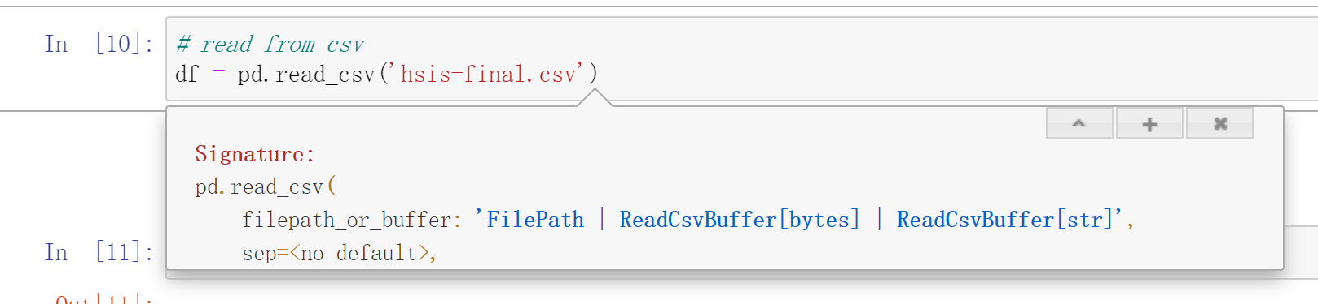
前言——怎样学习pandas
在jupyter中查看文档：
方法一：
将光标放入函数或方法的括号内，按下快捷键shift+TAB
简略信息：可以看到read_csv最终要的两个参数，第一个是文件路径；第二个是分割符

Slide 3
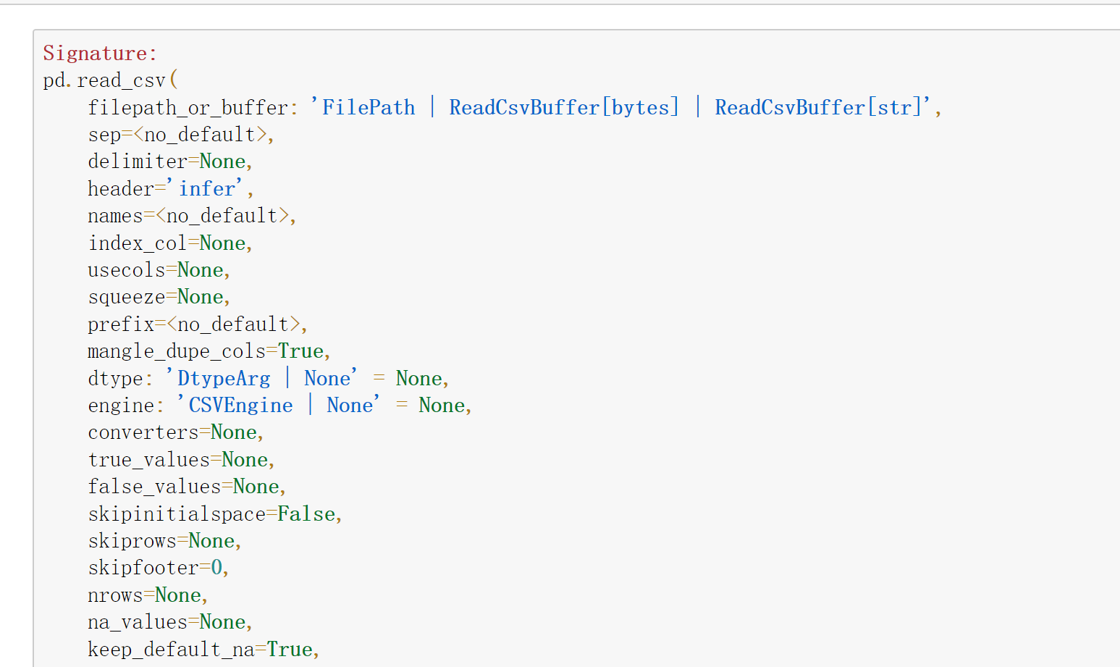
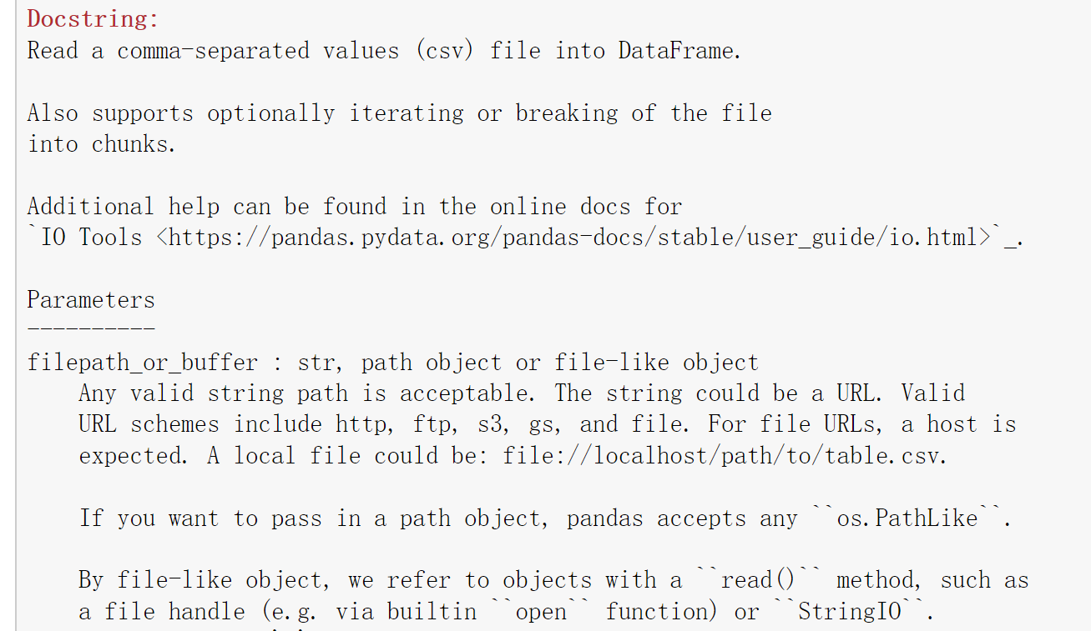
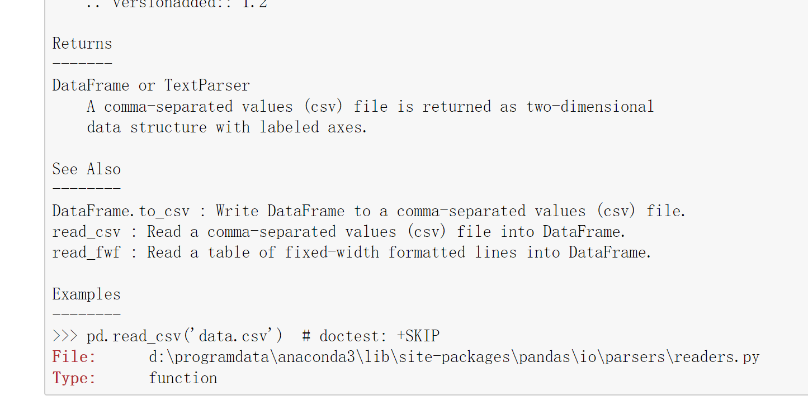
前言——怎样学习pandas
详细信息：每个参数含义
Docstring
Examples

Slide 4
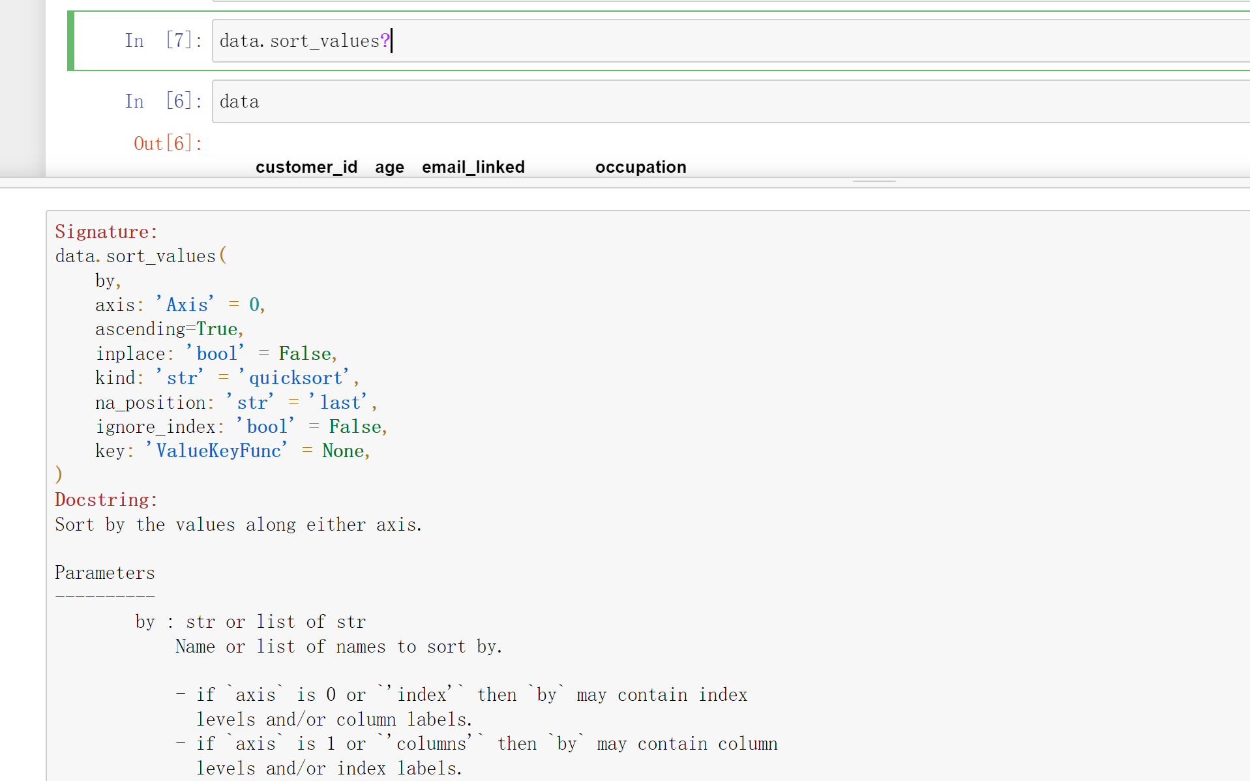
前言——怎样学习pandas
在jupyter中查看文档：
方法二：
在对应的函数或方法后面打“？” 并运行
效果类似于打开详细文档

Slide 5
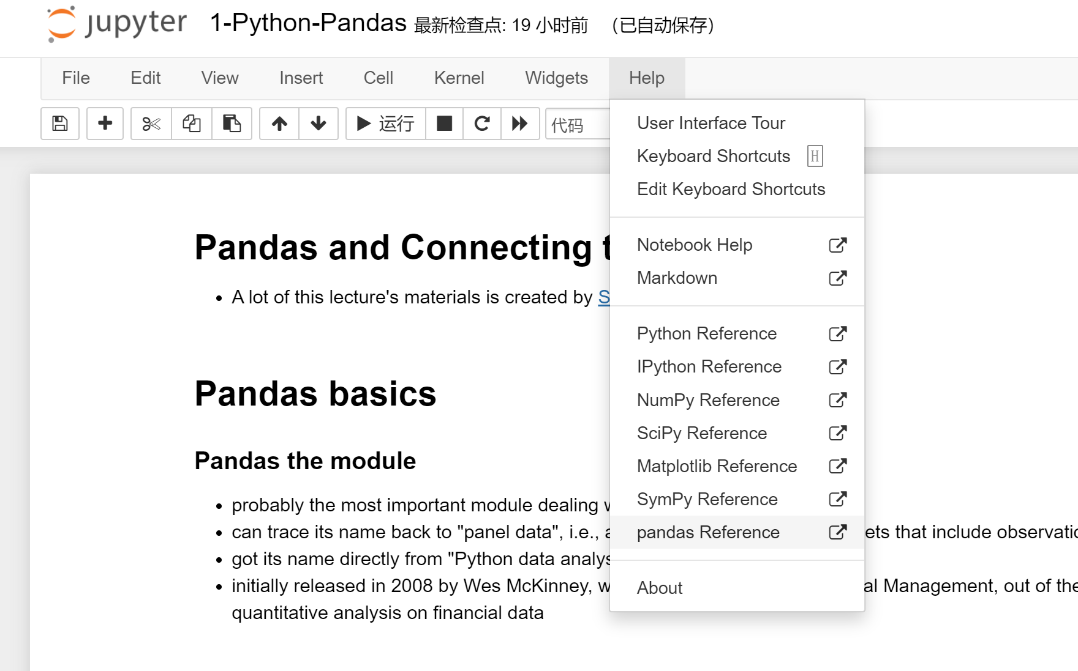
前言——怎样学习pandas
在jupyter中查看文档：
方法三：
Help——pandas Reference

Slide 6
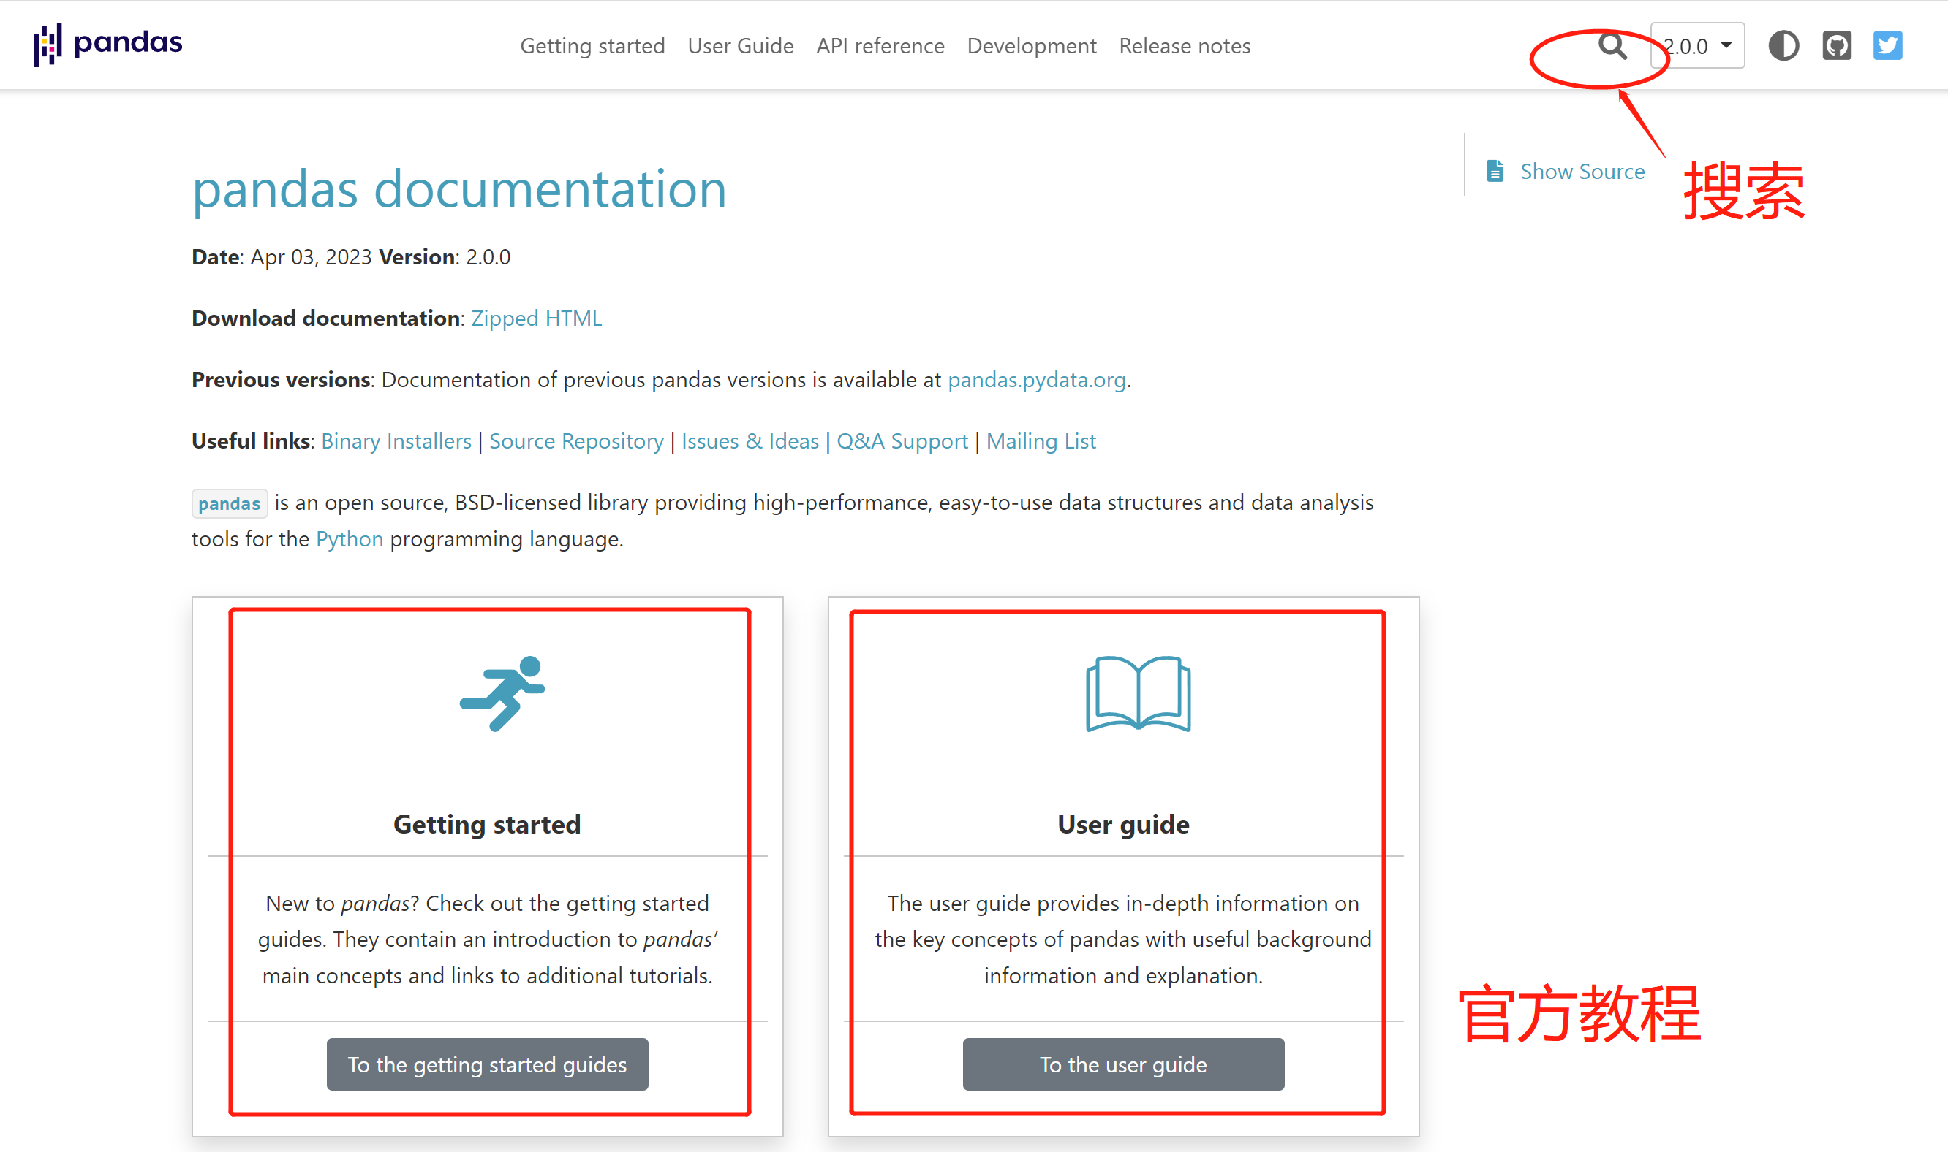
前言——怎样学习pandas
在jupyter中查看文档：
方法三：

Slide 7
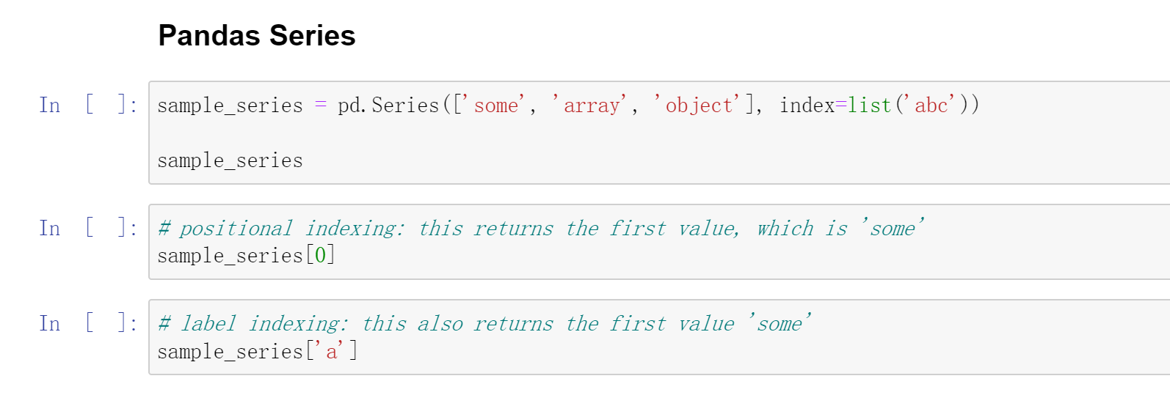
Pandas Series

Slide 8
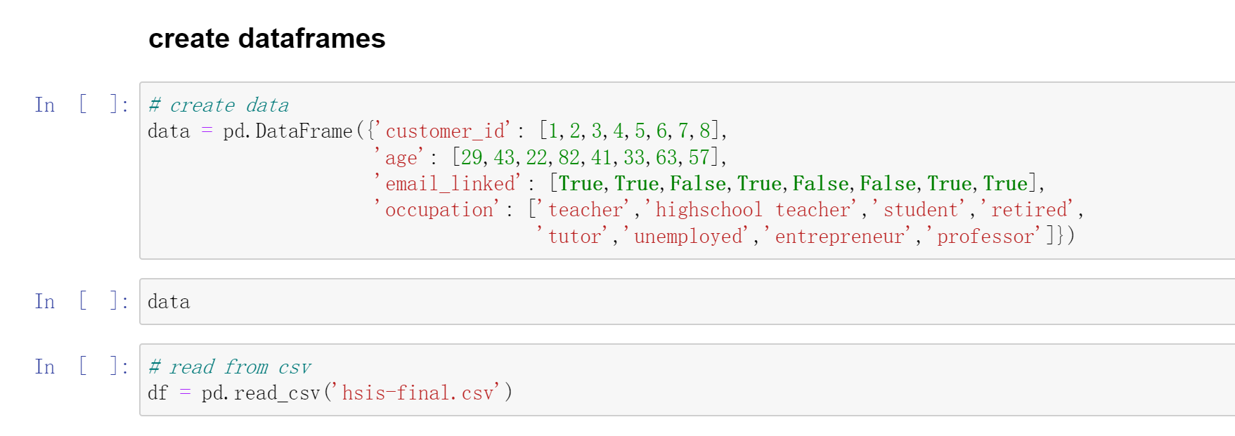
Pandas Dataframes

Slide 9
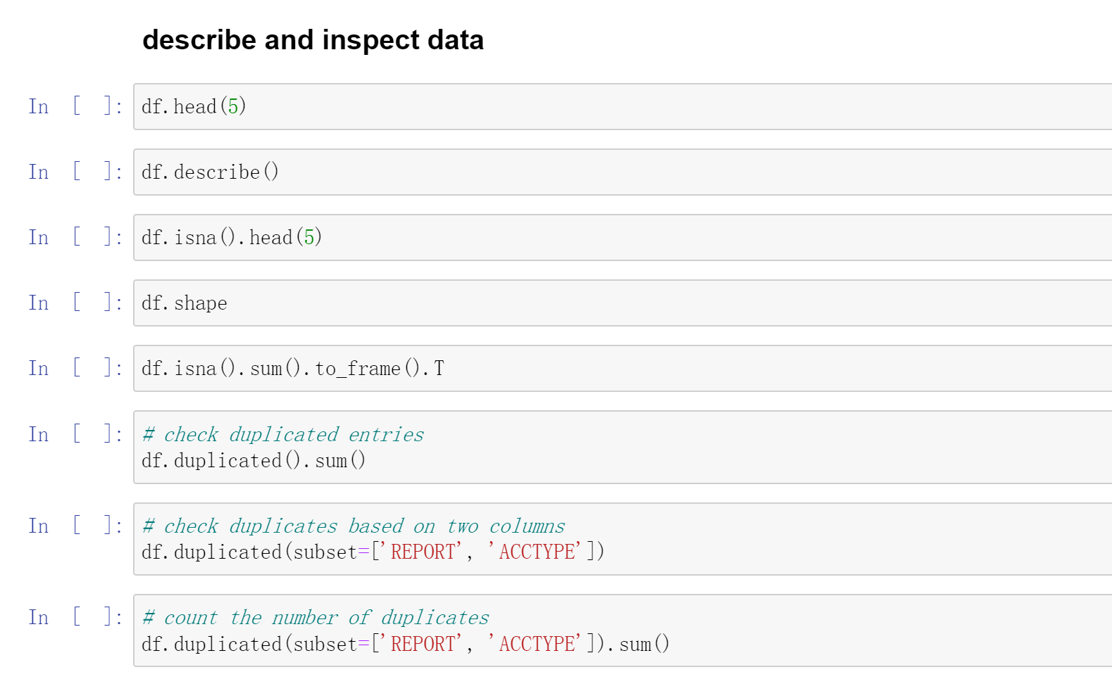
Inspect Data

Slide 10
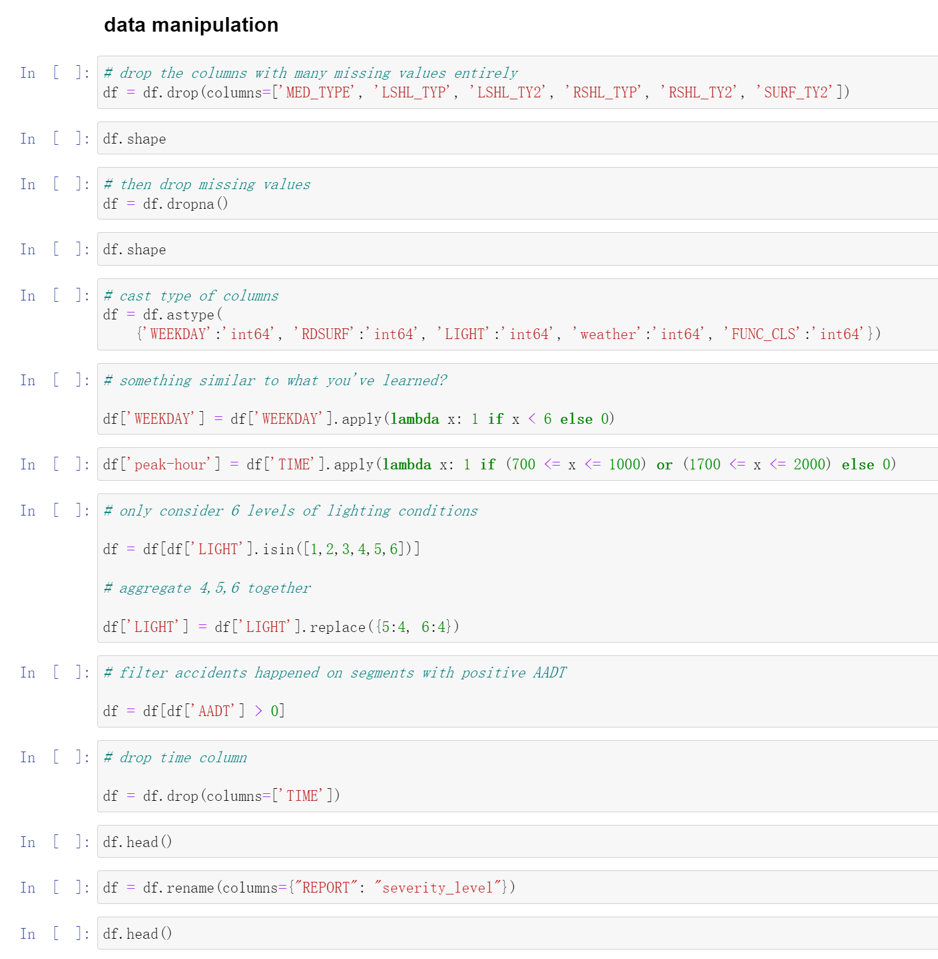
manipulation

Slide 11
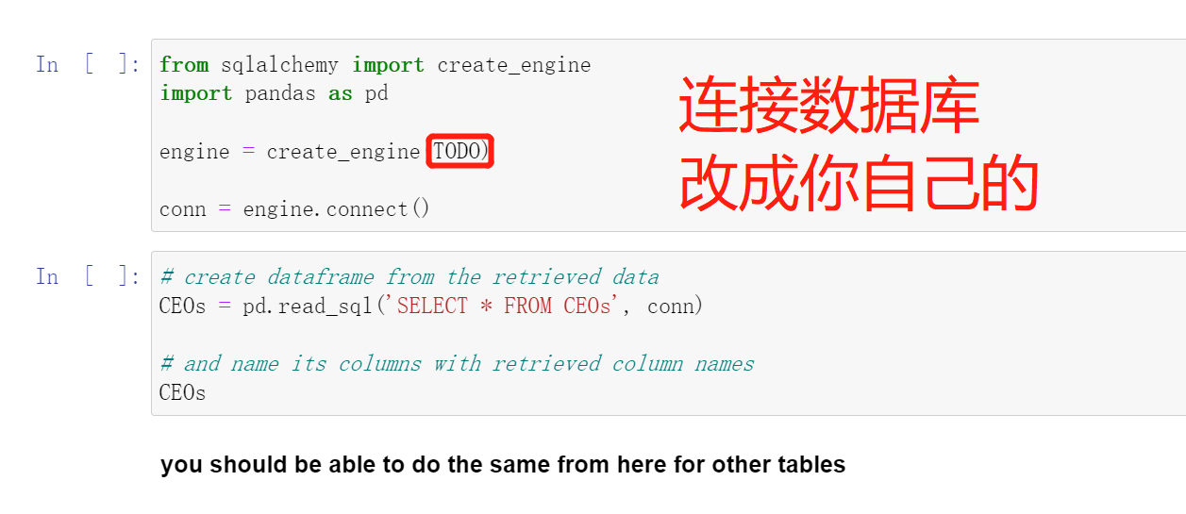
Connect to DB

Slide 12
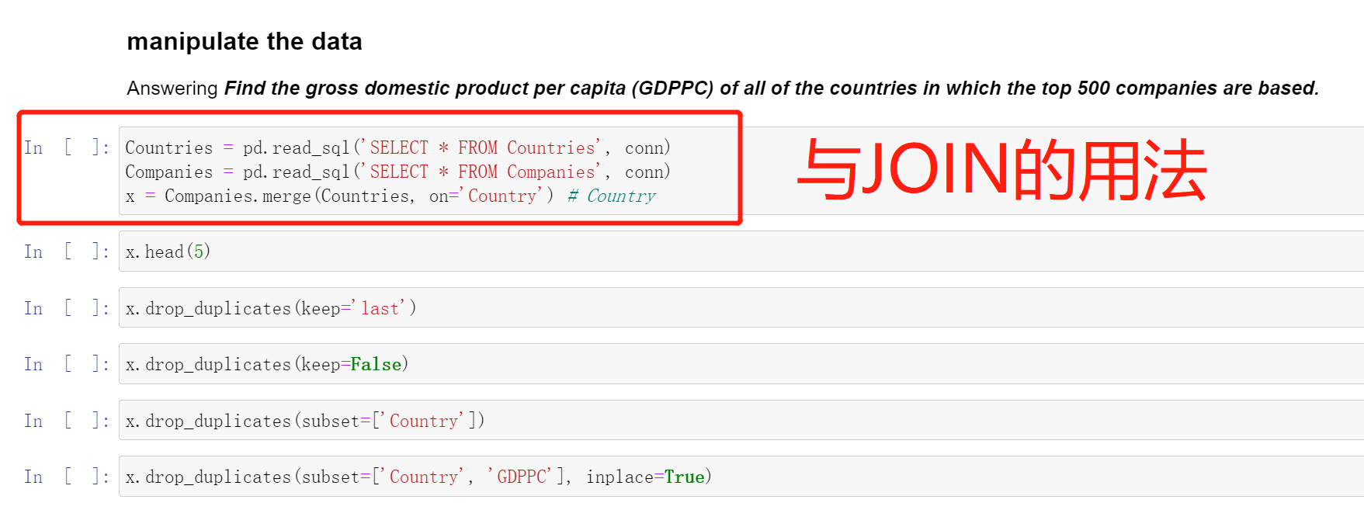
Merge Data

Slide 13
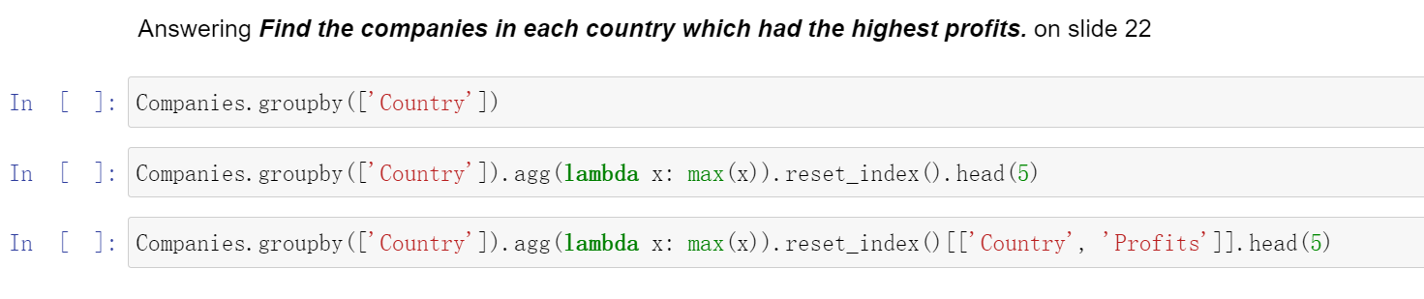
Group By

Slide 14
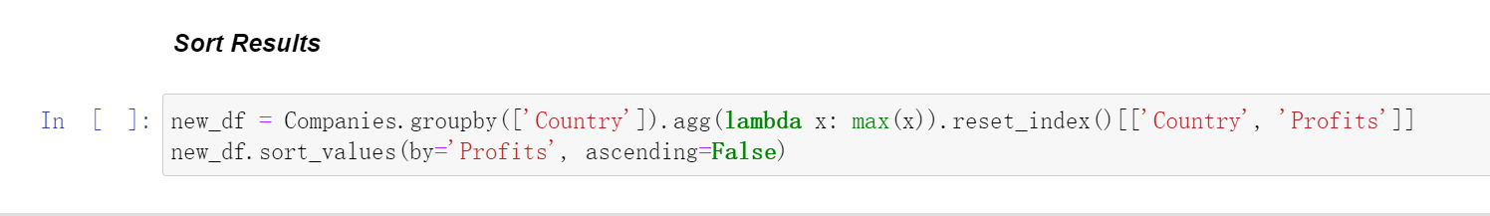
Sort Values

Slide 15
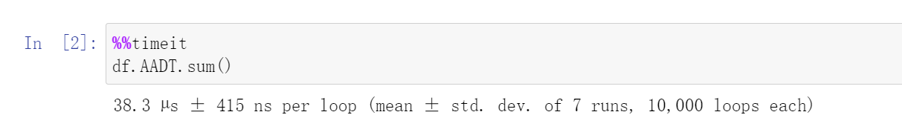
Exercise-1
在jupyter环境中，使用%%timeit可以测算单元格内代码的执行效率
例如：
计算了这个单元格运行时间的均值和方差为38.3微秒±415纳秒

Slide 16
Exercise-1
1、比较求和计算的效率：
Pandas中，Series对象的sum方法
Numpy中，np.sum()函数
Python原生sum()
2、比较迭代效率：
Pandas中，Series对象的apply方法
直接迭代Series对象
使用原生python迭代（range）获取行号，然后根据行号和列名取数（df.loc）

Slide 17
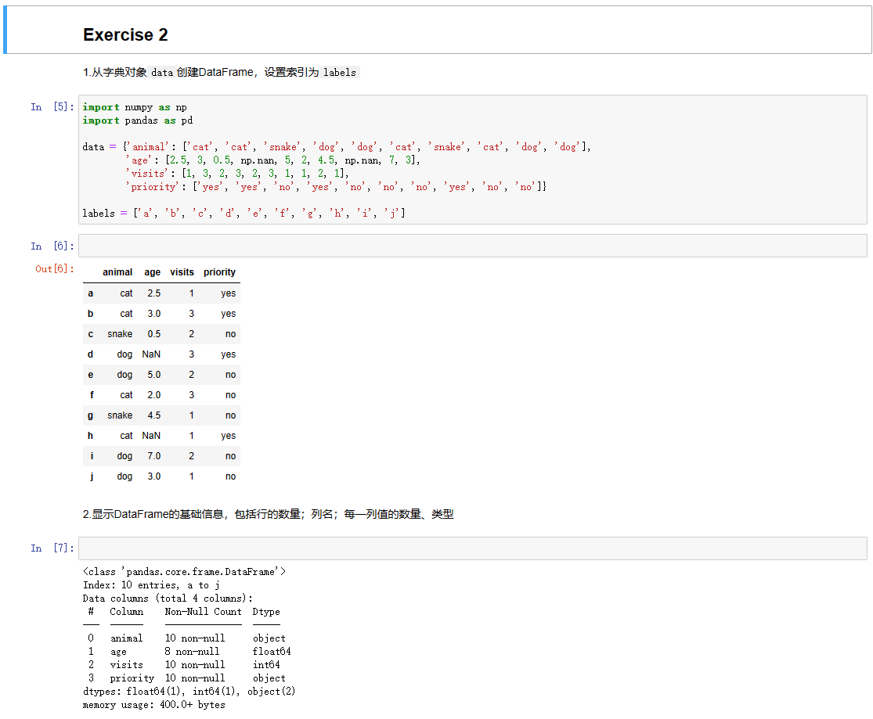
Exercise-2
综合练习-共26题
在空白cell中完成代码
得到预期结果

